Slide 1
Manejo de los antiagregantes y anticoagulantes en el contexto de una endoscopia digestiva:
¿Cuándo suspender, cuándo reintroducir?
I Curso Actualización en Aparato Digestivo para At.Primaria
José Manuel Olmos Martínez
Servicio Digestivo Hospital Clínico Universitario de Santiago

Slide 2
Índice
Introducción
Riesgo de hemorragia
Riesgo trombótico
  Pacientes anticoagulados
  Pacientes antiagregados
Riesgo sangrado vs riesgo procedimiento
  Retirada antiagregantes
  Retirada anticoagulantes
    Terapia puente?
Reintroducción fármacos
Generalidades
Ideas clave-algoritmo

Slide 3
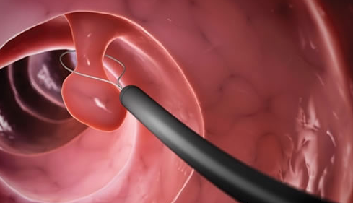
INTRODUCCIÓN
Endoscopia en auge. Terapéutica.
Población envejecida
  Antiagregación/anticoagulación: > 800.000 en España
  Dificultades riesgo sangrado vs riesgo trombótico
  Cardiólogos vs Gastroenterólogos
Medicina defensiva
Notes:
Sobretodo desarrollo técnicas terapéuticas. Evitan cirugías a coste de mayores complicaciones.
Espada de doble filo cardiólogos/ gastroenterólogos

Slide 4
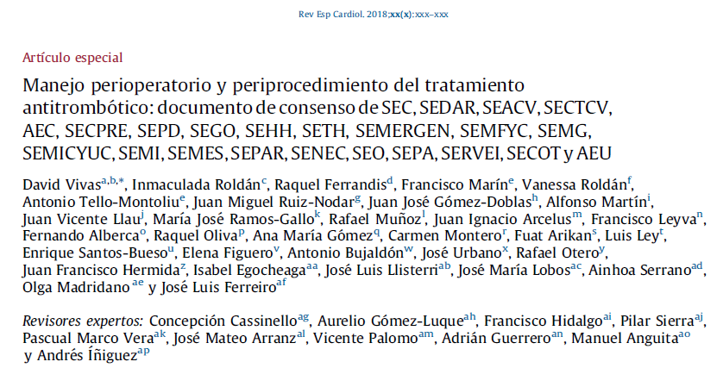
Bases:
Asge 2016: The management of antithrombotic agents for patients undergoing GI endoscopy
Esge/BSG 2016: Endoscopy in patients on antiplatelet or anticoagulant therapy, including direct oral anticoagulants: British Society of Gastroenterology (BSG) and European Society of Gastrointestinal Endoscopy (ESGE) guidelines

Slide 5
Índice
Introducción
Riesgo de hemorragia
Riesgo trombótico
  Pacientes anticoagulados
  Pacientes antiagregados
Riesgo sangrado vs riesgo procedimiento
  Retirada antiagregantes
  Retirada anticoagulantes
    Terapia puente?
Reintroducción fármacos
Generalidades
Ideas clave-Algoritmo de repaso

Slide 6
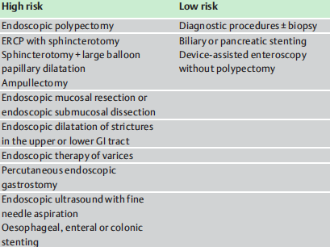

Riesgo hemorrágico procedimiento
Endoscopy in patients on antiplatelet or anticoagulant therapy, including direct oral anticoagulants: British Society of Gastroenterology (BSG)
and European Society of Gastrointestinal Endoscopy (ESGE) 2016
Current Practices in the Management of Antithrombotic Therapy During the Periendoscopic Period for Patients With Cardiovascular Disease
Satoshi Ono et al. Int Heart J. 2016
Notes:
Factores relativos al paciente: coagulopatías,
Dudas prótesis enterales. Argon bajo riesgo

Slide 7
Índice
Introducción
Riesgo de hemorragia
Riesgo trombótico
  Pacientes anticoagulados
  Pacientes antiagregados
Riesgo sangrado vs riesgo procedimiento
  Retirada antiagregantes
  Retirada anticoagulantes
    Terapia puente?
Reintroducción fármacos
Generalidades/Casos prácticos
Ideas clave

Slide 8
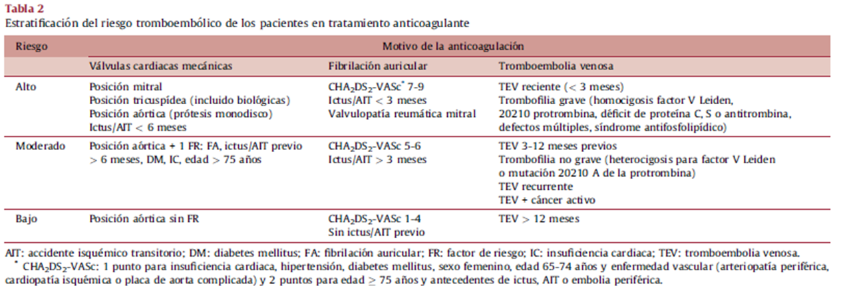
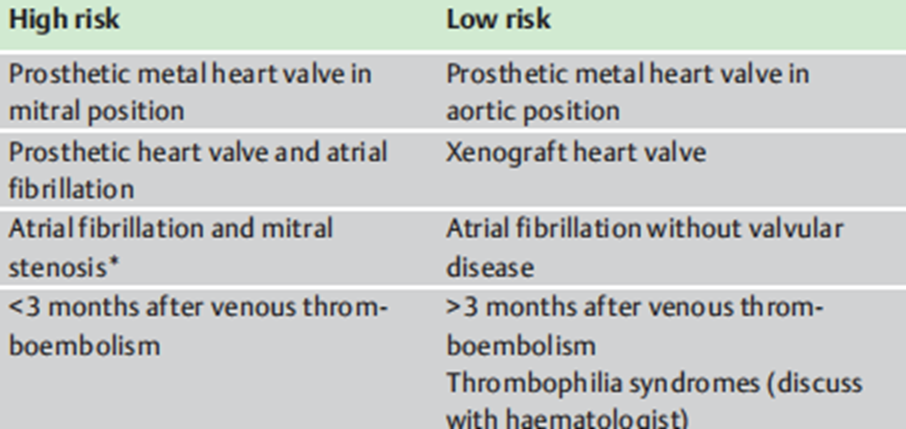

Riesgo trombótico en pacientes anticoagulados
ASGE 2016: The management of antithrombotic agents for patients undergoing GI endoscopy
Notes:
FA+valvulopatía /evento reciente alto
Vlvula mecánica alto en todos menos en aórtica
Embolia de menos de tres meses

Slide 9
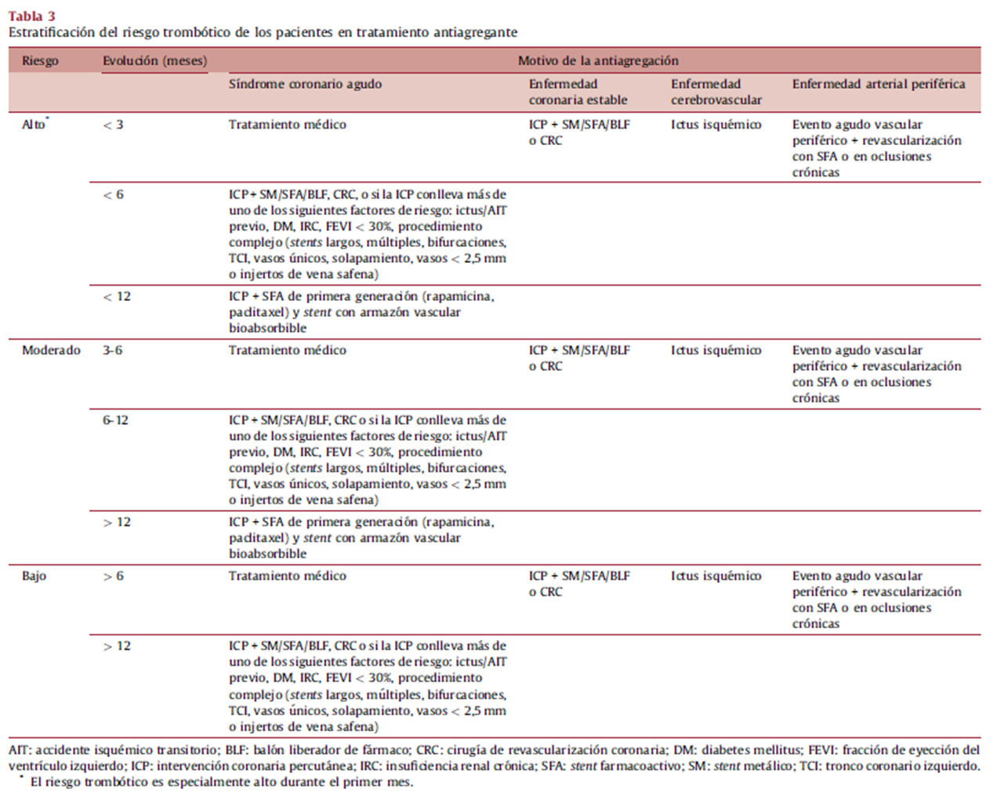

Riesgo trombótico en pacientes antiagregados
Notes:
5, 10 y 15%. Punto de corte general 6 meses. 12 meses stent cornoarios FA en IAM
Riesgo altísimo 1º mes e STENT recubiertos evitar salvo riesgo vital (hasta 30% retrombosis del stent pese AAS)

Slide 10
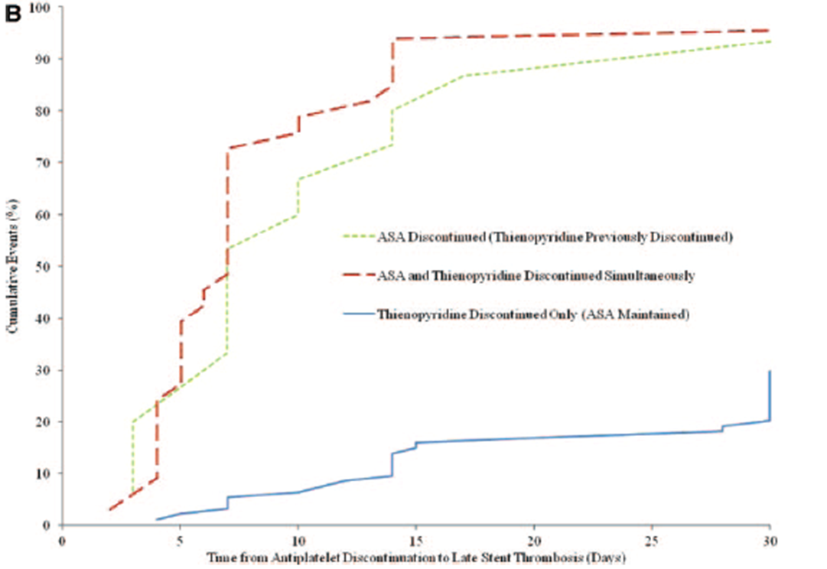
Riesgo trombótico AAG
Fundamental el 1º mes stent-FA IAM!!
30% reestenosis pese AAS 1º 30 días
  Idealmente > 12 meses
J. Eisenberg et al ;Safety of Short-Term Discontinuation of Antiplatelet Therapy in Patients With Drug-Eluting Stents 2009; Int Caridology
Notes:
Retirando tienop 30% en un mes
Retirando los dos mediana de 7 días

Slide 11
Índice
Introducción
Riesgo de hemorragia
Riesgo trombótico
  Pacientes anticoagulados
  Pacientes antiagregados
Riesgo sangrado vs riesgo procedimiento
  Retirada antiagregantes
  Retirada anticoagulantes
    Terapia puente?
Reintroducción fármacos
Hemorragia en paciente anticoagulado
Ideas clave

Slide 12

Enfrentar riesgo hemorragia vs riesgo trombosis
¿Preferencia? Demorable?
Riesgo hemorrágico (RH) vs riesgo trombótico (RT)
Estrategia de retirada
Estrategia de reintroducción
Notes:
Qué preguntas deberáimos hacernos a la hora de una endoscopia con riesgo de sangrado/ tromobosis
Retrasar exploraciones no vitales en alto riesgo trombótico hasta caída del riesgo 6-12 meses
Una colonoscopia por diarrea /cribado excepcional cambio pronóstico en 6 meses; una reestenosis de un stent coronario alta morbimortalidad
Vía rápida

Slide 13
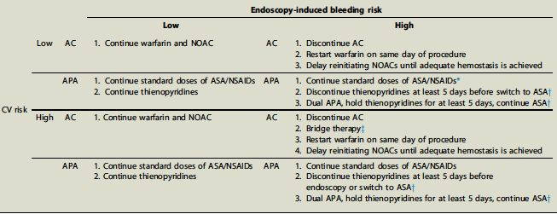
Estrategia AAG
ASGE 2016: The management of antithrombotic agents for patients undergoing GI endoscopy
Notes:
Homogéneo: AAS no retirar nunca
Retirar tienopiridina/cambiar a AAS si alto R hemorrágico y doble AAG

Slide 14
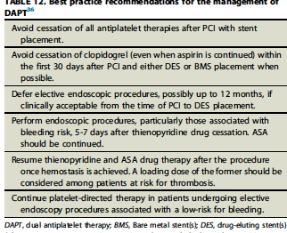
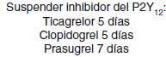
Retirada antiagregantes
Retirar doble aag en alto RT vs alto RH; mantener en endoscopia bajo riesgo
NO PUENTE HBPM
Baron TH, N Engl J Med. 2013
ASGE 2016: The management of antithrombotic agents for patients undergoing GI endoscopy

Slide 15
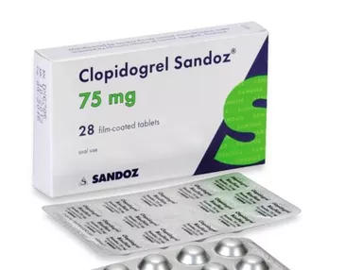
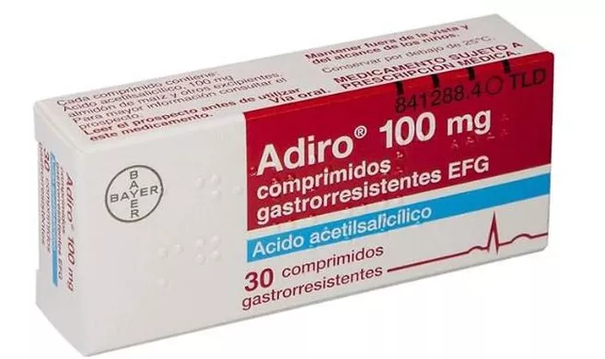


Antiagregantes
Norma general: Suspender 5 dosis P2Y₁₂ y Mantener AAS

Slide 16
Estrategia anticoagulantes
Sintrom 3 dosis/Warfarina 5 dosis
  INR previo
ASGE 2016: The management of antithrombotic agents for patients undergoing GI endoscopy
Notes:
Riesgo hemorragico bajo mantener, riesgo hgico alto suspender. Cóomo ? Cúando y con qué???

Slide 17
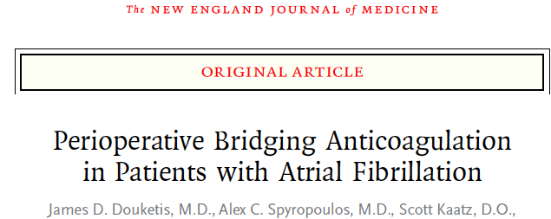
Estudio BRIDGE
N: 1884
FA no valvular , CHADS <3 procedimientos invasivos
Randomizados, doble ciego :
  Puente con dalteparina 3 días antes, Stop 24h
  Placebo subcutáneo.
Notes:
Por una vez podemos quitar con la evidencia en la mano de que es lo mejor para el paciente un protocolo farragoso, molesto para paciente, especialista y at. Primaria.
Pacietnes anticoagulados por FA bajo reisog (CHADS<4, no prótesis, AIT ni IAM recientes).

Slide 18
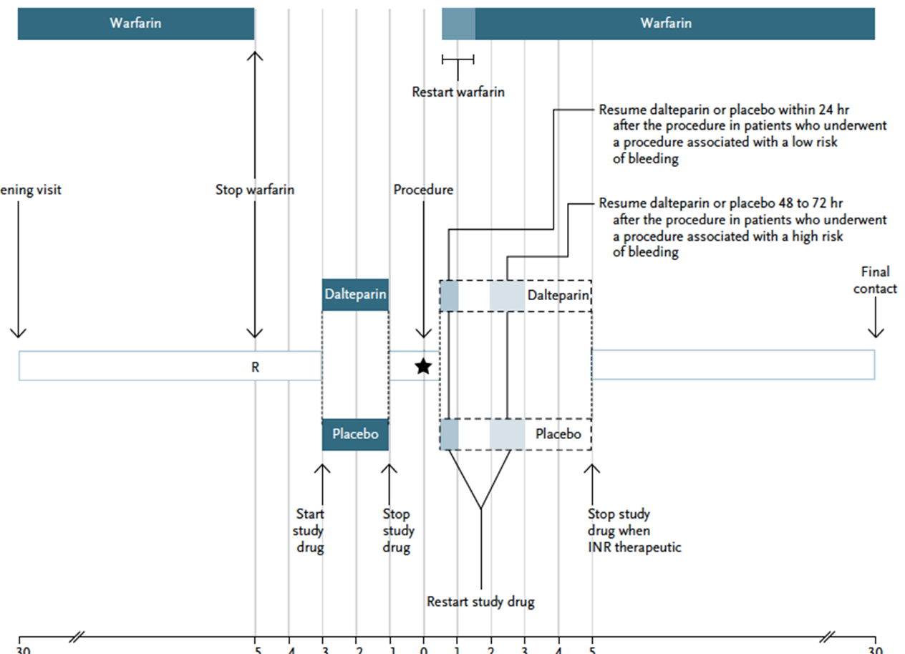
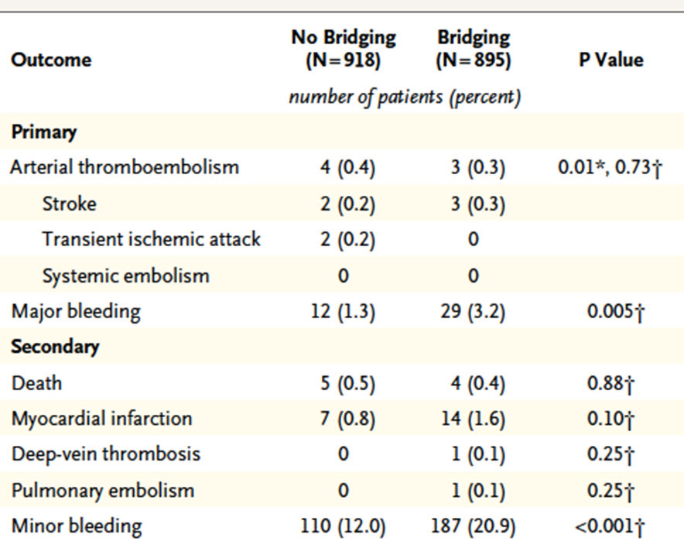
Estudio BRIDGE
Douketis et al; N Engl J Med 2015
Notes:
Estadísticamente significativa No inferior en protección de eventos CV
P Significativa en superioridad de menos eventos Hemorrágicos . PEGA: resultados no extrapolables a alto riesgo

Slide 19
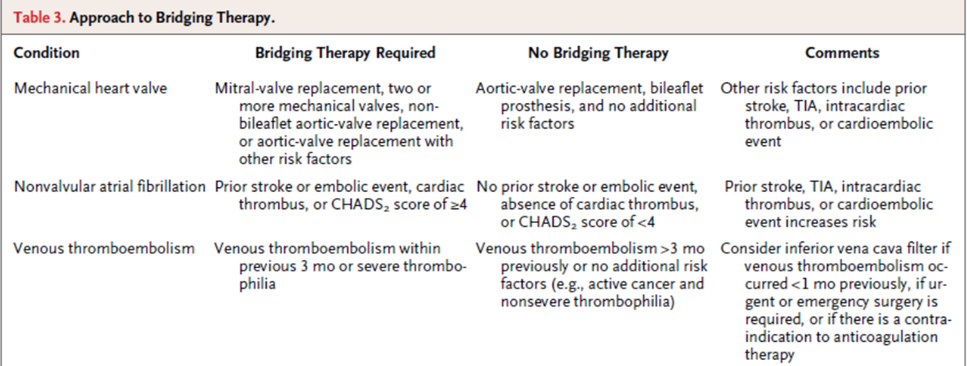
Riesgo trombótico
HBPM
NO
HBPM
ASGE 2016: The management of antithrombotic agents for patients undergoing GI endoscopy
Notes:
INR rango terapéutico una semana antes. INR pre-procedimiento objetivo <1,5
HBPM no antes de INR<2/omitir 2 dosis

Slide 20
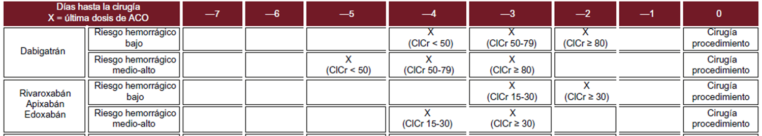
ACOD
Eliminación renal
Rápido inicio acción: 2-4h y eliminación
No terapia puente
En general 48h antes retirar
Notes:
Dabigatrán metabolito inactivo

Slide 21
Índice
Introducción
Riesgo de hemorragia
Riesgo trombótico
  Pacientes anticoagulados
  Pacientes antiagregados
Riesgo sangrado vs riesgo procedimiento
  Retirada antiagregantes
  Retirada anticoagulantes
    Terapia puente?
Reintroducción fármacos
Generalidades
Ideas clave

Slide 22
Reintroducción Anticoagulantes
Factor fundamental: Hemostasia
Terapeútica
Pólipos>10mm/pedículo ancho
Asa caliente(APC)/mucosectomía
Sangrado/hemostasia
Vaso visible
No terapéutica
Pólipos < 10mm
Asa fría/pinza
Sin sangrado
Biopsias
Notes:
El riesgo trombótico determina la estrategia de retirada NO la de reintroducción: Rhemorrágico/hemostasia
Impredecible (ENODSCOPISTA):

Slide 23
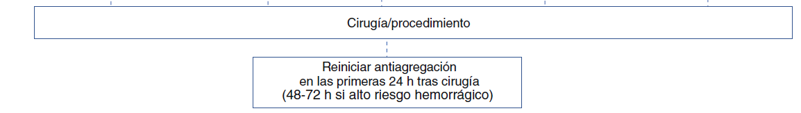
Reintroducción antiagregantes
Mismo concepto: fundamental concepto hemostasia
Terapéutica
Pólipos>10mm/pedículo ancho
Asa caliente(APC)/mucosectomía
Sangrado/hemostasia
Vaso visible
No terapéutica
Pólipos < 10mm
Asa fría
Sin sangrado
Biopsias
Notes:
Dosis de carga??5-10 días en alcanzar efecto máximo antiagregante dosis normal vs 12 horas. Alto riesgo, doble AAG
Clopidogrel: 300mg, Prasugrel 60mg; ticagrelor 180mg

Slide 24
Índice
Introducción
Riesgo de hemorragia
Riesgo trombótico
  Pacientes anticoagulados
  Pacientes antiagregados
Riesgo sangrado vs riesgo procedimiento
  Retirada antiagregantes
  Retirada anticoagulantes
    Terapia puente?
Reintroducción fármacos
Generalidades/ casos prácticos
Algoritmo/Ideas clave

Slide 25

Generalidades
Gastroscopia: diagnóstica
  No retirar (bajo riesgo)
  Excepciones terapéuticas, RETIRAR:
    LIGADURA DE VARICES
    DILATACIÓN ENDOSCÓPICA/PRÓTESIS
    POLIPECTOMÍA (infrecuente)
COLONOSCOPIA: mixta
  Cribado: DEMORAR O RETIRAR
  Control post-polipectomía/CCR: retirar
  Vía rápida: NO retirar
Notes:
EDA: puramente diagnóstica de manera habitual
EDB: impredecible. Colono dca diarrea/cambio ritmo etc RT alto no retirar. RT bajo mantener?
NO urgente, si evento isquémico reciente esperar 12 meses, embólico 6 meses hasta riesgo bajo
Vía rápida, intención descartar NEO, no necesario suspender, si adenoma avanzado reprogramar

Slide 26

Caso práctico
Varón 68 años;
  HTA, DLP
  FA anticoagulada con sintrom. No valvulopatía conocida
  ACVA cardioembólico de CMI en 2009 sin secuelas
  EPOC tipo BC GOLD-B
Cribado poblacional, SOH +
  Suspendemos sintrom?
  Riesgo trombótico?
  Cuánto tiempo antes?
  Terapia puente?
Sí
Bajo: CHADS-V 4, no valvulopatía
3 dosis. INR!
NO
Notes:
Las tabla bailan en la cabeza y es un lío
1: SI, entendemos alto RH al presuponer polipecomía
NO terapia puente: Riesgo bajo-moderado trombótico

Slide 27
Informe colonoscopia
Colonoscopia completa:
  Se explora la totalidad del marco colónico hasta alcanzar el fondo cecal. Buena preparación colónica con retos líquidos en colon derecho (BBPS: 2-3-3)
  Se resecan 4 lesiones a lo largo de la exploración, todos ellos recuperados para histología
    Uno sesil con asa fría de unos 6mm a 25cm de margen anal
    Uno pediculado de unos 18-20mm con asa de diatermia (APC) tras elevar la base con adrenalina diluida 1:10.000+gleafundina+azul de metileno sin complicaciones inmediatas. Se coloca clip profiláctico.
    Uno sesil de unos 7mm en colon ascendente con asa fría a unos 90 cm de margen anal.
  Sin otras lesiones de interés
    Retrasar 48-72h reintroducción
Notes:
Un tal Dr Olmos….
Datos de lato riesgo: polipectomía > 1cm asa claiente: Reiniciar a las 48h sintrom sin puente

Slide 28
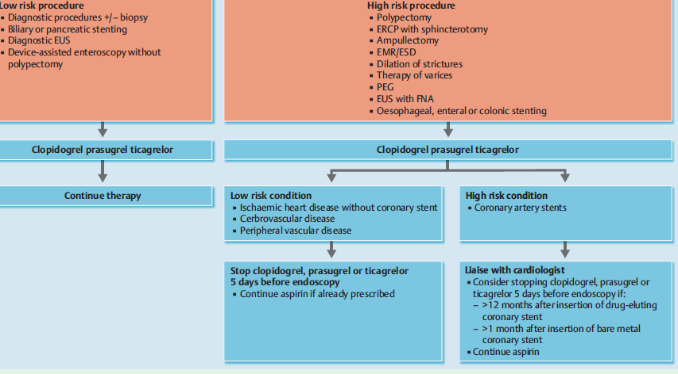
Algoritmo AAS
Notes:
Bajo riesgo: >6 meses

Slide 29
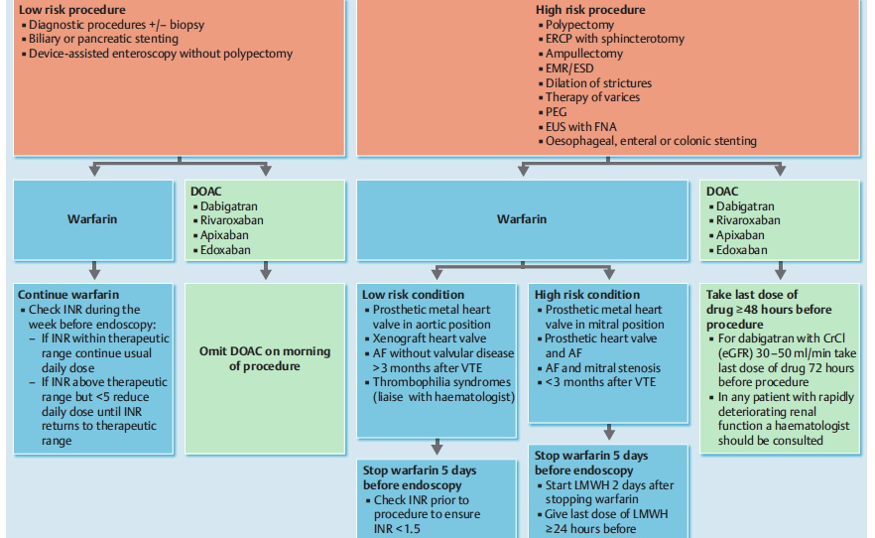
Algoritmo ACOS
Notes:
SINTROM 3 DOSIS
ACOD bajo RH un día

Slide 30
Ideas clave
Toda endoscopia diagnóstica ± biopsias: NO retirar fármacos
Puente Heparina : Sólo ANTES alto R trombótico con AVK.
Evitar HBPM en:
  Bajo RT (FA CHADS<5-6, pr.valvular aórtica, embolismo > 6meses)
  ACOD
  Post-procedimiento si alto riesgo hemorrágico
Primer mes de oro STENT coronarios
Retrasar exploraciones demorables si alto RT (Cribado)
Una trombosis >gravedad que hemorragia post-polipectomía
La AAS permite realizar cualquier endoscopia diagnóstica y terapéutica.
  Profilaxis primaria NO está indicada
Notes:
En general (vía rápida)

Slide 31

Aplicación IOS/ANDROID

Slide 32

Gracias

